Slide 1
栗原法人会 青年部例会報告 「自社の経営改善のヒントを数字から見つけよう」 令和5年7月28日
宮城県中小企業家同友会経営相談窓口
株式会社坪内経営コンサルタンツ
代表取締役 坪内啓

Slide 2
経営改善の方向性
Ⅳこれからの 方向性
Ⅱ現状を切り抜ける対策
Ⅲ自社事業分析
Ⅰ現状分析

Slide 3
今すぐ（短期） | コロナ後（長期）
Ⅰ 現状分析 本来の損益分岐点売上高は？ 現状の損益分岐点売上高は？ ○現状の損益分岐点を下げる！ 足りない分の補い方は？ 時短営業中・休業中の時間を、これからの方向性を変えるために使う | Ⅲ 自社業務分析 ①業務・商品ごとの利益率の確認 →利益率の低い業務が多くなっていないか？（問題の芽①） ②業務ごと・部門ごと・店舗ごとの人員配置・収益性の確認 →業務ごと・部門ごと・店舗ごとのやりくりに固まっていないか？（問題の芽②）
Ⅱ 現状を切り抜ける対策 ①固定費の見直し（水道光熱費・家賃リース料交渉・車両費・宣伝広告費等） ②人件費は下げない（時短勤務・雇用調整助成金ローテーション） ③変動費を下げる（仕入調整・生産管理縮小・原価の見直し（相乗積）等 →一旦、放棄。選択と集中。できることを確実にやっていく。ゼロにはしない。 ④短期資金調達（運転資金6カ月分） ⑤連携・寄付・ギフトサービス券 | Ⅳ これからの方向性 ○本来の損益分岐点に到達しやすい確率を上げていく！ →収益性の改善（集中仕入・集中生産・売り先を変える・機会損失を防ぐ・必要としているところが違うかも、ユーモア、素材） →収益性の高い業務・業態へシフトチェンジ（今までの商品・サービスにこだわらない） ○長期資金調達（業態変更、収益性向上のための設備投資、規制の変化、順応） ○集中して働く・時間管理・働き方変更へ

Slide 4
現状の損益分岐点に合わせて 小さく回せるようにする
本来の損益分岐点
現状の損益分岐点
ヒト＝部門×
会社全体で◎
モノ・コト＝収益性の高い業務・業態へ
カネ＝当面ではなく、中期を示す

Slide 5
利益の出し方（販管費の圧縮のポイント）は？
変動費
生産ライン縮小 集中生産・集中購買・仕入れ調整・原価見直し
固定費
チーム制・雇用調整助成金ローテーション→ワークシェア的交代制へ
賃料交渉の御願い（減額・据置）
ドーネーション・SNS・寄付・サービス券
延納申立・猶予願い
最少稼動・一旦解約・基本契約更新時の交渉
F（材料・仕入）
L（労務費）
R（賃料）
広告宣伝費
社会保険・税金
水道・光熱・車輌・リース

Slide 6
現状の
業務修正
ちょっと ずらす
やや家寄り・個人ニーズに シフト！
見えないところで回す
無理を しない
×新規事業
今の会社の流れを分解し 本来の生産・製造・仕入・ 卸売・物流の配分を変える

Slide 7
【製造・多店舗型】 | 集中生産・集中購買・近距離配送へシフト | 【工場・製造メンテナンス】 | 【建設業】 工期ズレ（中規模） 短期でできる仕事
【居酒屋・アミューズメント農業生産】 | 【卸売・サービス業】 | 【物流】 | 【印刷業・保険代理業】
Aチーム 現場
Cチーム リモート営業
Bチーム 休み⇒ 現場
１
２
３
４
５
集中生産管理
１
２
３
４
食品
提供方法の変更
売り先の変更
車体・部品
受注調整
チーム 交代制
商品
自社サービス
売り先の 変更
ニーズの変化
売り先
現在
NG
公共施設等
求めているところは 違うかもしれない
視点を変える
本社・総務
交代休業
Aチーム（2.3名）
Bチーム （2.3名）
放棄
売却現金化
本体

Slide 8
数値の基準と目安は？
貸借対照表（BS)
流動資産
流動負債 固定負債
固定資産
純資産資本金利益剰余金
損益計算書（PL)
売上高
営業外収益・費用
当期純利益
一般販売管理費
売上原価 売上総利益
現金及び預金
長期借入金
繰越利益剰余金

Slide 9
決算書上の利益と実際のキャッシュ残高 に差額が生じる理由は？
貸借対照表
流動資産
流動負債 固定負債
固定資産
純資産資本金 利益剰余金
現金及び預金
長期借入金
繰越利益剰余金

Slide 10
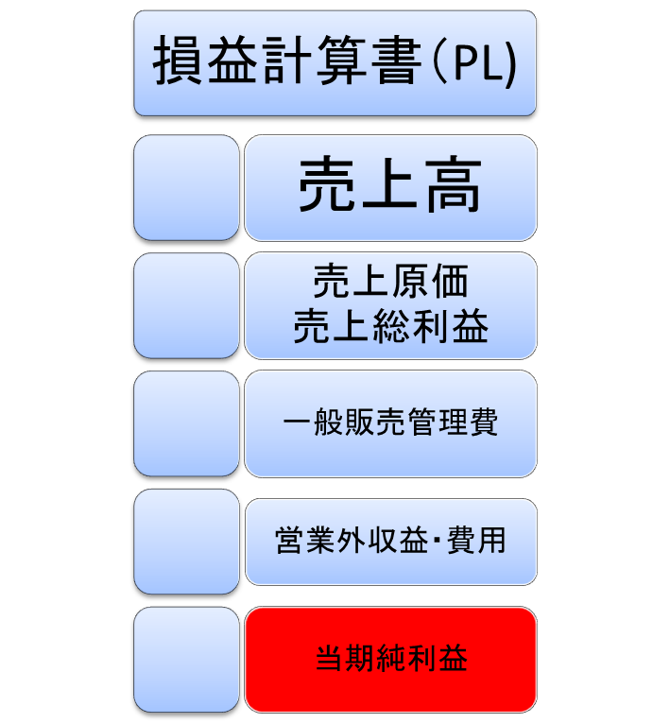
売上高キャッシュフロー比率→資金繰りの指標
1 債権：売掛金や貸付金等が滞り、回収が進まず、現金が不足する。 2 在庫：不良在庫が積みあがり、現金化が進まず、現金が不足する。 3 過大投資：過去の過大な設備投資等により、借入金が返済できなくなる。 4 資金調達不調：あてにしていた借入等が不調に終わり、現金が不足する。
決算書上の利益 実際の現金
売上高キャッシュフロー比率(%)
=(経常利益×0.6+減価償却費)÷売上高×100
→ここで算出したキャッシュフローが
各年の借入金の返済原資となる

Slide 11
経営改善シート
項目 | 営業・受注 | 仕入れ | 生産・製造 | 人員配置 | サービス・販売・営業 | ニーズの変化 | 部門 | 事業領域
改善の視点
 | 宣伝・告知 方法 | 集中購買 | 集中生産 | チーム交代制 | 売り先の変更 | 個人家族 ニーズ | 放棄 | 隣接分野へ拡大
 | （伝える相手変化） | （原価下げる） | （時短勤務） | （働き方変更） | （小売から卸へ） |  | （売却現金化）
 | 受注調整 | 供給方法変更 | 生産ライン集約 | テレワーク | 短期でできる 仕事 | 移動体 | 選択と集中 | 現在分野を絞る
 | （ピークを 変える） |  |  |  | （法人から 個人へ）
 | 納期・工期 ズレ | 協同購入 | 商品の集約 | リモート営業 | 近距離配送 | 過密から 過疎へ | 固定化から 流動化へ | 価格決定権の ある領域
 | （人員配置 と連動） |  |  |  | （エリアの変更・拡大） | （新たな売り方は？）
 | 機会損失を 防ぐ | 商品別原価見直し | 工程を分解・再構成 | 配置調整 | 提供方法の変更 | 非対面対応 | 今の会社の流れを分解 | 組み合わせ順列
 | （必要としている | 相乗積の検証 | 粗利ミックス | NG業務ごと・部門ごと | （ニーズに 合わせる） | スペース確保 （収容人数 半減） | 本来の生産・ 製造・仕入 | 今の商品と 新サービス
 | ところが違うかも） | （商品売上 構成比× 粗利率＝ 貢献度） |  | NG店舗ごと | ユーモア・素材のまま |  | 卸売・物流の 配分変更 | 今のサービスと新商品
自社事業の分解 | 営業・受注 | 仕入れ | 生産・製造 | 人員配置 | サービス・販売・営業 | ニーズの変化 | 部門 | 事業領域
現在の状況
改善の 可能性
優先順位

Slide 12
【ワーク1】 まずは、自社売上構成を整理！限界利益率改善策は？
経営判断
考慮理由
どんな現状分析か？
どの動向か？
社員と共に良くなる方針計画か？
種類 | 売上高 構成比％ | 限界利益率 （粗利）％ | 現在の状況 現在の課題や問題点 ⇒限界利益率改善策

Slide 13
まずは、これを埋めてみてください！
埋められない？としたら、なにが原因ですか？
月次決算
ざっくり
部門別、業務別、サービス別、顧客層別（法人・顧問・単発・個人）
地域別、距離別、公共・民間、工期の長期・短期、ルート別等
分け方は？
本業とそれ以外？（それぞれの作戦は？）
なぜ、そう分けたのですか？
漠然とした不安⇒数字から逆算してみるといろいろ見えてくる
でも、行動しない
なぜ？ 困っていない？
堅実、お金を借りない？ コロナ禍では？ その後をどうする？
事業を拡大しないからでも…？ 自社の本業の見直しと深掘りへ！
＜あるタネ屋さんの場合＞
種類 | 売上高構成比 | 利益率（粗利）
種 | 25％ | 32～33％
肥料・農薬 | 40％ | 25％
ハウス及び被覆資材 | 20％ | 30％
その他 | 15％ | 27～28％

Slide 14
経営判断
限界利益率改善案の結果としての経営判断を明記する必要性
その際の考慮理由
①どんな現状分析か？
②どの動向か？
③社員とともに良くなる方針計画か？
経営判断の根拠は？
①非接触型 少人数参加型 差別化
②トキ消費（モノ消費→コト消費→トキ消費）
③アフターケア（デジタル対応できないひとに向けて）
自社の原点回帰
創業以来50年
何を、どこに売っていたのか？
どんな流れで、どの動向を捉えて、どう売っていたのか？
全体で結果を出す！仕事を1000個に分解。どう組立て直す？
データ化→これからの改善指針。
これからのどんな変化に対応する？
経営方針に入れ込む すべての経営課題100個
なくなる分野は？
遅れる分野は？
伸びる分野は？
この中で、儲かるものは？
利益を確保できるものは？
ブランド研究開発 サービス・メンテナンス
設計・施工 販売・流通
製造・組立て

Slide 15
限界利益率の低い商品・部門の 経営改善から行動計画をたてる
ポイント：どの領域を重点的に強めていくかを決めます
①自社の売上構成や営業・販売ルート、仕入れ・製造ルート、顧客層の構造を再確認しよう！
→どの領域が一番成果が出ていますか？
→逆に、成果が出ていないのは、どの領域ですか？その原因は何ですか？
②自社の商品・部門別の限界利益率を比較
→どの領域を重点的に改善しますか？そのために、何をしますか？

Slide 17
自社の売上構成の構造の整理
各商品・部門の特徴は？
売上構成2位 小売20％ 限界利益率 40％ 営業・販売ルート 直接取引 仕入れ・製造ルート 生産者 顧客層 八百屋・菓子屋
売上構成1位 業務用卸売40％ 限界利益率 25％ 営業・販売ルート 問屋・マージン 仕入れ・製造ルート 生産者 顧客層 食品業者・加工業者
売上構成3位販売委託20％ 限界利益率 60％ 営業・販売ルート個別契約 仕入れ・製造ルート 外注 顧客層 一般消費者
売上構成4位 直販20％ 限界利益率 65％ 営業・販売ルート 直売所・ＨＰ 仕入れ・製造ルート 外注 顧客層 一般消費者
①他社との競争構造的に値上げしづらい。 ②原料仕入高でも値上げできた
③売り先とのコミュニケーションできている。④味と品質を認めてくれている。
①問屋のマージンが高い ②原価率が高くなりがち ③業況の情報や話し相手となっている側面もある
①個別の契約をし、代理店として販売してもらえる ②自社の人件費や広告宣伝費がかからず、販売範囲も委ねている
①近年開始したが、意外に売れている ②製造を外注していることがネックとなっている

Slide 18
【ワーク2】
自社の売上構成の構造の整理しよう！
各商品・部門の特徴は？
売上構成2位（ ）％ 限界利益率 （ ）％ 営業・販売ルート（ ） 仕入れ・製造ルート（ ） 顧客層 （ ）
売上構成1位（ ）％ 限界利益率 （ ）％ 営業・販売ルート（ ） 仕入れ・製造ルート（ ） 顧客層 （ ）
売上構成3位（ ）％ 限界利益率（ ）％ 営業・販売ルート（ ） 仕入れ・製造ルート（ ） 顧客層（ ）
売上構成4位（ ）％ 限界利益率 （ ）％ 営業・販売ルート（ ） 仕入れ・製造ルート（ ） 顧客層 （ ）

Slide 19
自社の商品別・部門別の限界利益率を比較しよう！
ポイント：思ったより限界利益率の低かった商品、部門の限界利益率をどう上げて行くか？
そのための方法は、大きく二つ。そのための方法は、大きく二つ。
そのための方法は、大きく二つ。
①ひとつは、売上自体の向上（売価を得意先に交渉してあげてもらう。割引率の交渉、商品の売り方の再検討、受注数を増やし稼働率向上など）
②もうひとつは、何かほかのサービスとの組み合わせで、利益率を上げるということです。
（主力商品の得意先にも、ほかの利益率の高い商品・サービスを提供できる行動を工夫する、または、継続的サービスにしていただけるように準備する。メンテナンス・点検等付加サービスは？）
二つ目のアプローチ＝粗利ミックス

Slide 20
まず、商品自体の原価を見直し
それでも変えられない時には、その他のサービスで補完して粗利を確保するということを検討（粗利＝限界利益）。
①商品自体は そのまま
②粗利の高いサービスとの組み合わせで、 粗利を確保する （粗利ミックス）
商品自体の限界利益率を上げる

Slide 21
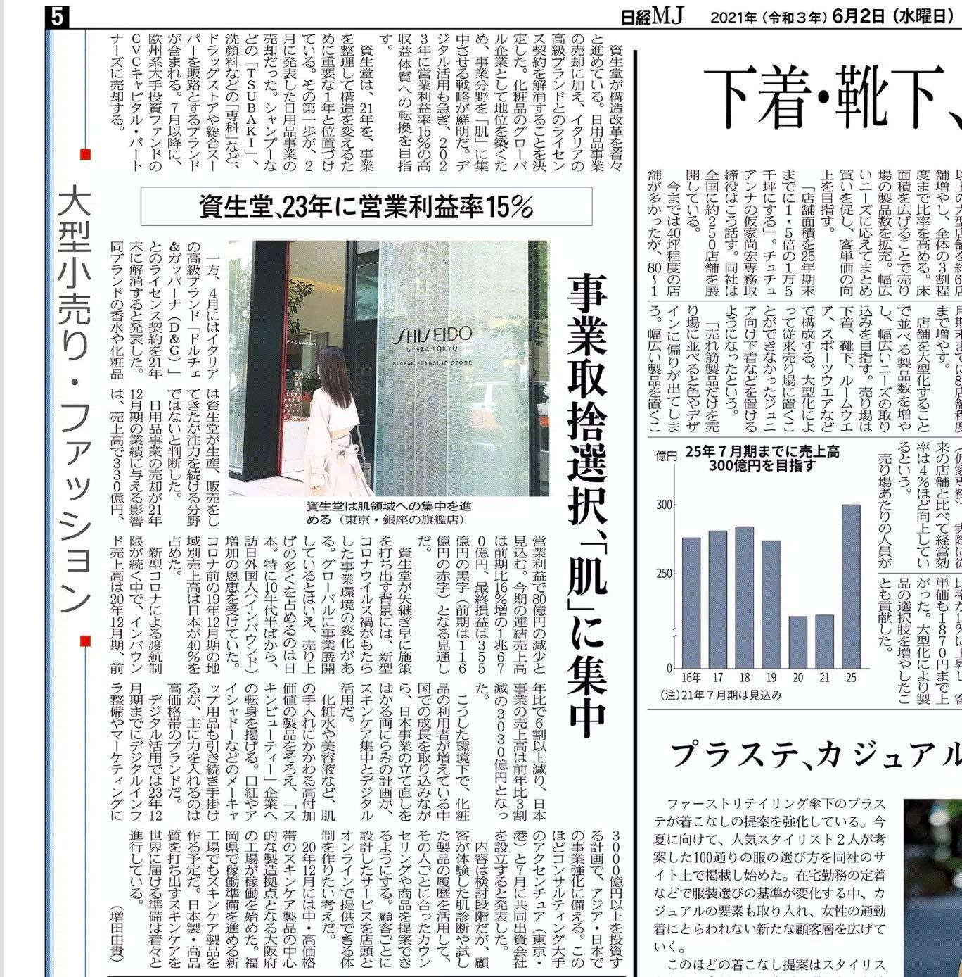
→どの事業領域を選択する？

Slide 22
日経新聞令和3年（2021年）1月23日朝刊記事
集中生産・集中購買と顧客ニーズの細分化とは？
顧客ニーズの細分化15グループ 確実に着地
仕入製造
集中
低糖質高タンパク
半製品×ひと手間アイデア
選択
セット販売
糖尿病計測×美味しい
冷食宅配
台湾カジュアル
韓国風唐揚げ
ごちそうお茶漬け
漢方好き・薬膳
メニューキット×料理動画
弁当日配
業者販売
店舗運営
おうちでダイエット
それぞれは 干渉せず独立
→総体として売上構成
集中生産
集中購買
コスト削減

Slide 23
限界利益率改善策は、自社の強みと機会を捉えたものですか？
種類 | 売上高構成比％ | 限界利益率（粗利）％ | 現在の状況 現在の課題や問題点 ⇒限界利益率改善策

Slide 24
あるラーメン屋さんの例
種類 | 売上高構成比 | 利益率（粗利） | 現在の状況
ラーメン店舗 | 70％ | 65％ | 顧客別：現場作業員・サラリーマン多い 食事のマンネリ・早く食べ終わりたい 夜の集客が減少、昼中心 来店数が鈍っている（コロナ禍）
焼肉店舗 | 20％ | 30％ | 顧客別：家族多い 非日常的楽しみ・ゆっくりしゃべりたい 排煙を気にしている（コロナ禍） 競合が多い
食品製造工場 | 10％ | 15％ | 主に自社店舗向けの製造のみ 部位によるロス廃棄が増えている 外販向けラーメンを開発したが、店舗と同じ味にならず苦戦

Slide 25
あるラーメン屋さんの例
種類 | 現在の課題や問題点
ラーメン店舗 | 顧客別：現場作業員・サラリーマン多い 食事のマンネリ・早く食べ終わりたい 夜の集客が減少、昼中心 来店数が鈍っている（コロナ禍）
焼肉店舗 | 顧客別：家族多い 非日常的楽しみ・ゆっくりしゃべりたい 排煙を気にしている（コロナ禍） 競合が多い
食品製造工場 | 主に自社店舗向けの製造のみ 部位によるロス廃棄が増えている 外販向けラーメンを開発したが、店舗と同じ味にならず苦戦
改善策
提供スタイルを変えて販売（ニーズが異なるため、ニーズ別に合わせる） 評価の高い商品を自社直販ＥＣで販売 商品のばら売り、自宅でアレンジＯＫ
同一食材を使ったメニュー開発 （仕入れの共通化で原価圧縮・製造コストを抑える） 肉料理以外の滞在中楽しめるメニューを準備 時間を楽しむ感覚 仕入元の食材ロスと合わせて活用考案 冷凍食品化の設備投資
他社の業務用委託製造（ＯＥＭ）を始める（製造のみ、委託先のブランド名・販路。顧客を活用する）

Slide 26
経営計画策定マトリックス
地域における「 」ニーズ充足の実現 事業展開としての「 」の資金投資を通した地域課題解決への寄与
「機会」×「強み」
（自社の経営課題）
（業界の課題）
「機会」×「弱み」
（顧客ニーズ不満足の課題）
（現代的課題）
どのように アプローチ？
（地域課題）
課題解決の必要性

